Slide 1
Муниципальное бюджетное дошкольное образовательное учреждение центр развития ребенка детский сад «Чуораанчык»Чурапчинского улуса Республики Саха Якутия
«Мотивация к двигательной активности как средство физического развития дошкольников»
проект
«Вперед к победам!»
Выполнила инструктор по физической культуре
Нохтунская Вера Алексеевна
МБДОУ ЦРР – детский сад «Чуораанчык» с. Чурапча Чурапчинского улуса

Slide 2
Актуальность Возрождение комплекса ГТО в образовательных организациях, сегодня, на мой взгляд, является актуальным и принципиальным.
Целью вводимого комплекса является дальнейшее повышение уровня физического воспитания и готовности людей, в первую очередь молодого поколения к труду и обороне.
Именно так закладывался ранее, и будет закладываться сейчас фундамент для будущих достижений страны в и обороне. Только целеустремлённые и физически подготовленные люди смогут добиться успеха в условиях конкуренции на рынке труда, а наша задача помочь им в этом, т.к. их достижения будут иметь не просто личностный, а социальный смысл.
В дошкольном возрасте закладывается основа для физического развития, здоровья и характера человека в будущем.
Этот период детства характеризуется постепенным совершенствованием всех функций детского организма. Ребенок этого возраста отличается чрезвычайной пластичностью. Все это и натолкнуло меня на мысль о создании проекта по реализации комплекса ГТО.

Slide 3
Направление проекта: «Физическая культура» Образовательные области: «Здоровье», «Физическая культура». Вид проекта: познавательно – оздоровительный. Участники проекта: дошкольники 6-7 лет, инструктор по физической культуре, воспитатели, музыкальный руководитель, родители, администрация ЧРССШиОР, ЧГИФКиС, тренеры – преподаватели. Партнеры проекта: администрация ЧРССШиОР, ЧГИФКиС. Основные формы реализации проекта: беседы, детское творчество, игры, викторины, конкурсы, экскурсии, развлечения. Сроки реализации проекта: Три года.
Интеграция образовательных областей: «Познавательное развитие», «Речевое развитие», «Художественно-эстетическое развитие», «Физическое развитие», «Социально-коммуникативное развитие». Формы работы: Игровая, познавательная, творческая.

Slide 4
Обоснование проблемы
Недостаточная осведомленность родителей о важности физического воспитания
Низкая спортивная активность, малоподвижный образ жизни детей и их семей, отсутствие понимания культуры.
Негативная статистика по образу жизни в семье (сниженная активность, несбалансированное питание, несоблюдение режима дня, растущие факторы риска, отсутствие полезных привычек).

Slide 5
Новизна проекта:
Создание в дошкольном учреждении системы по подготовке к проведению испытаний (тестов) Всероссийского физкультурно-спортивного комплекса ГТО. Совместная деятельность дошкольного учреждения и ЧРССШиОР, ЧГИФКиС и семьи с целью приобщения ребенка к здоровому образу жизни и обогащению его социального опыта.

Slide 6
Цель проекта: Сделать работу по физическому воспитанию детей дошкольного возраста систематической и результативной.
Задачи проекта:
1. Познакомить детей с программой ГТО и традицией их проведения; 2. Расширить и закрепить знания детей и родителей о нормативных испытаниях «ГТО» и как их проходить:
3. Продолжать развивать двигательные навыки и физические качества детей; 4. Совершенствовать физические способности в совместной двигательной деятельности детей с родителей; 5. Содействовать развитию интереса к занятиям физической культурой; 6. Повысить профессиональное мастерство педагогов дошкольного учреждения по теме «Будь готов к труду и обороне!»; 7. Создать единое воспитательно-образовательное пространство на основе доверительных партнерских отношений сотрудников ДОУ с родителями.

Slide 7
Ожидаемые результаты
1. Выявление физической и психологической предрасположенности дошкольника к какому-либо виду спорта; 2. Пополнение знаний о комплексе ГТО. 3. Повышение мотивации и интереса к занятиям физической культурой и спортом;
4. Положительная результативность в сдаче норм «ГТО», рост спортивных достижений;
5. Эмоциональное сближение детей и родителей; 6. Рост профессиональной компетенции педагогов;
7. Активное взаимодействие родителей и педагогов;
8. Обогащение педагогического опыта родителей;
9. Сформированность у родителей осознанных потребностей в систематических занятиях физической культурой и спортом, ведение здорового образа жизни;
10. Обогащение методической базы и развивающей среды в ДОУ; 11. Приобретение опыта взаимодействия с социальными партнёрами; 12. Повышение привлекательности детского сада в глазах родителей и коллег.

Slide 8
Реализация проекта: Условия для реализации проекта:
1 этап: постановка проблемы, определение цели и задачи проектной деятельности
2 этап: организационно-педагогическая работа с детьми, работа с родителями
3 этап: презентация проекта и проведение сдачи нормативов ГТО и проведение спортивного соревнования «На встречу рекордам!»
Для успешной реализации проекта «Вперед к победам!» в МБДОУ ЦРР - «детский сад «Чуораанчык»». Имеется кадровый потенциал: инструктор по физической культуре, воспитатели, медицинский работник, логопед, психолог, музыкальный руководитель.
Созданы благоприятные условия: рядом спортивная площадка, легкоатлетический манеж спортивной школы и института физической культуры. Приобретено необходимое спортивное оборудование, в группах создана комфортная пространственная среда, центры двигательной активности во всех возрастных группах. Также приобретена методическая и художественная литература.

Slide 9
Реализация проекта
Анализ условий для реализации проекта.
Подбор методической, научно-популярной литературы, иллюстративного материала по теме проекта.
Составление плана.
Знакомство и изучение нормативов испытаний (тестов) Всероссийского физкультурно-спортивного комплекса «Готов к труду и обороне» (ГТО) I ступень (возрастная группа от 6 до 8 лет);
Подборка оборудования, спортивного инвентаря для проведения нормативных испытаний, физкультурных занятий и спортивных праздников.
Подбор музыкального репертуара, изготовление новых атрибутов, подготовка и оформление зала к спортивным праздникам.
Подбор музыкального репертуара, изготовление новых атрибутов, подготовка и оформление зала к спортивным праздникам.

Slide 10
Знакомство и изучение нормативов испытаний (тестов) Всероссийского физкультурно-спортивного комплекса «Готов к труду и обороне» (ГТО) I ступень (возрастная группа от 6 до 8 лет)
Фотоотчёт на сайте детского сада по проведённым мероприятиям в рамках проекта.
Выставка совместного творчества детей и родителей «От норм ГТО – к олимпийским медалям!».
Презентация с использованием мультимедийного оборудования «История возникновения ГТО»
Презентация проекта и создание методических рекомендаций для педагогов других ДОУ.

Slide 11
Диагностика уровня физической подготовленности детей по комплексу нормативов «Кэнчээри».

Slide 12
Игровой стретчинг – для хорошей гибкости
Прыжки со скакалкой дарят хорошую подготовку к прыжкам в длину

Slide 13
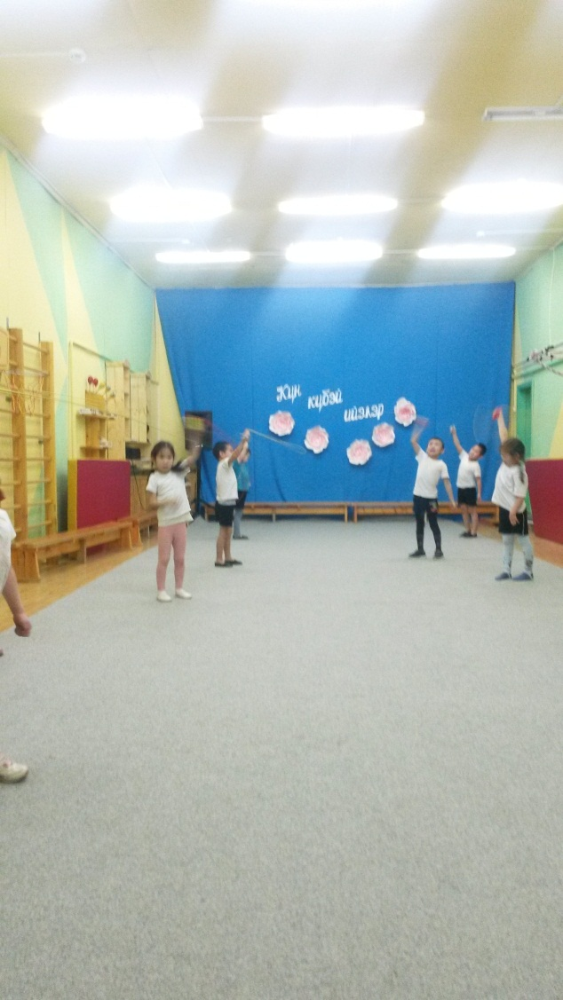
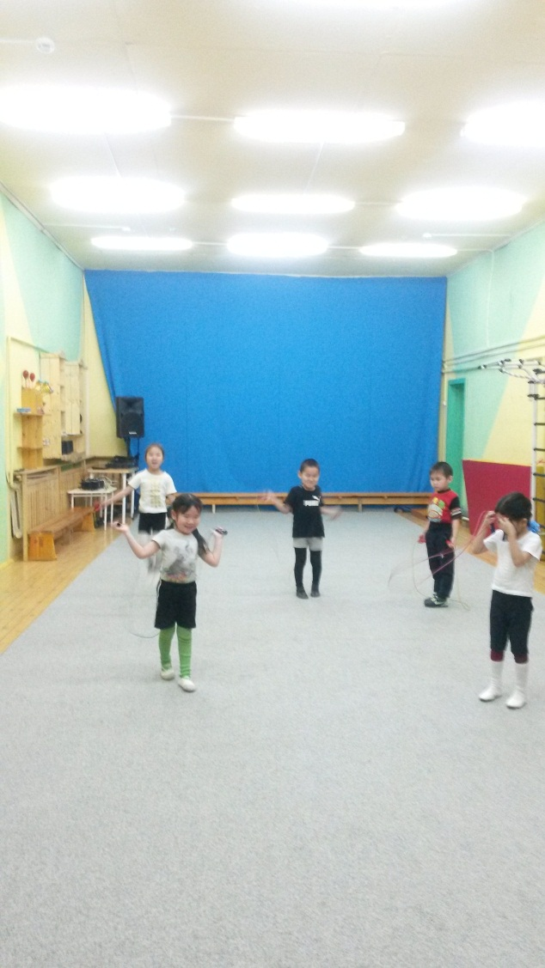
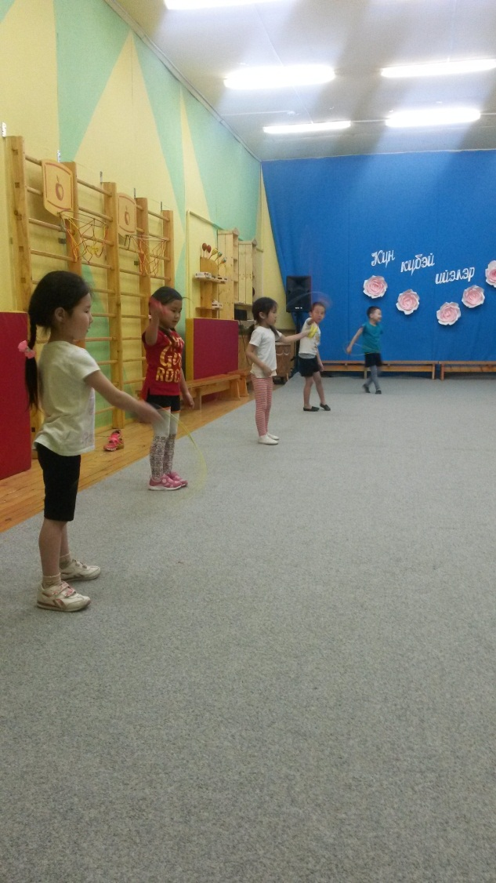
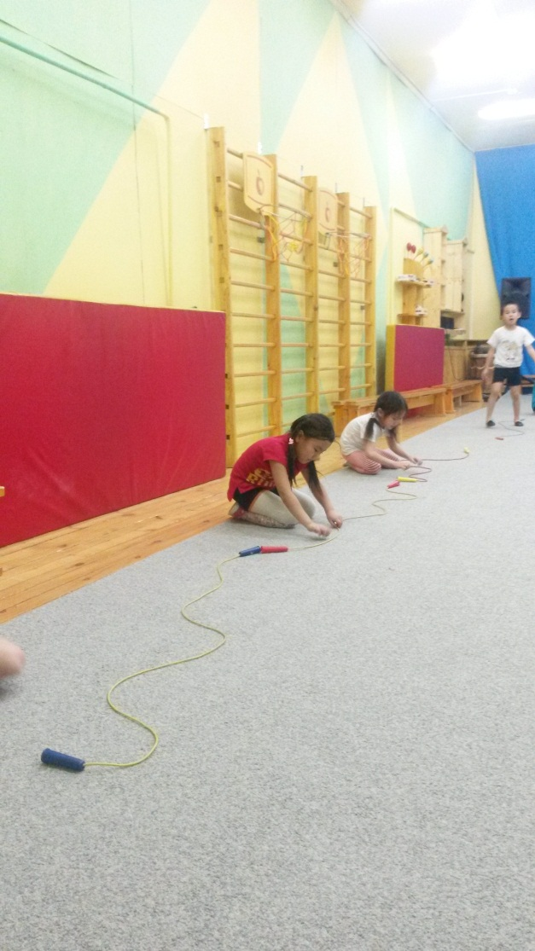
Упражнения со скакалкой

Slide 14
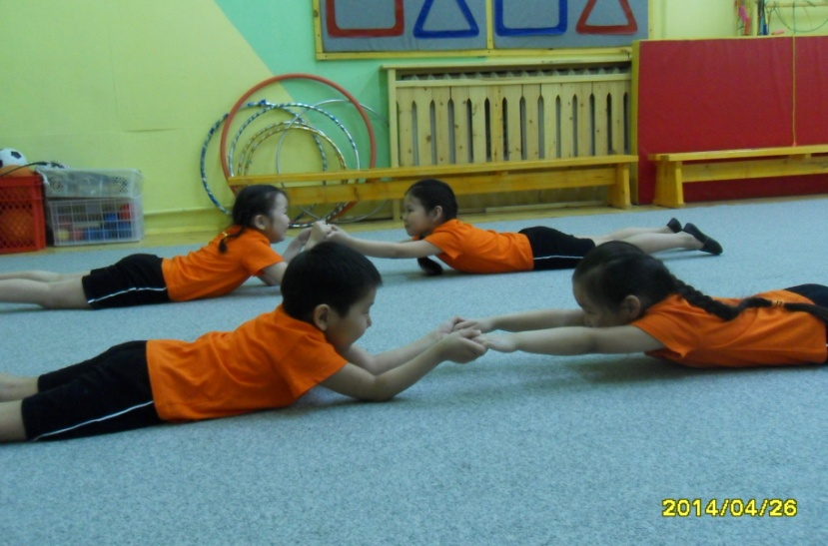
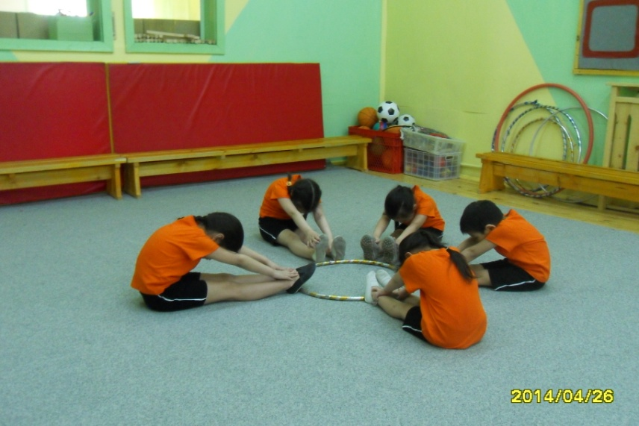
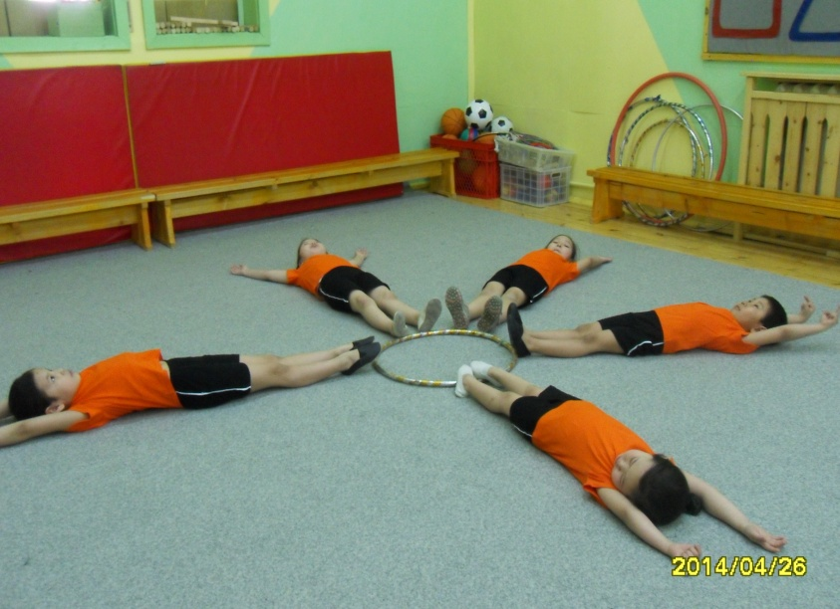
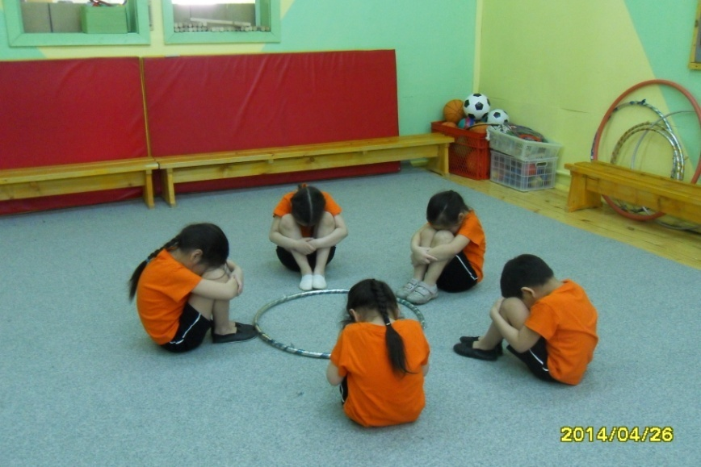
Упражнения игрового стретчинга

Slide 15
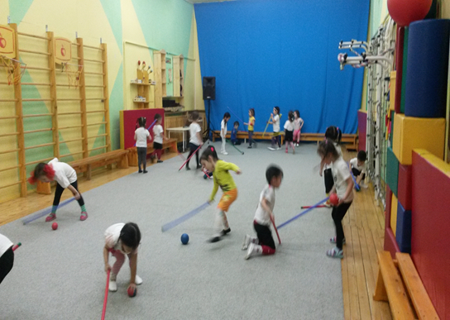
Проведение НОД, развлечений на тему «ГТО – наш верный друг»

Slide 16
Работа с родителями
Информация для родителей
Консультация для педагогов
Совместное мероприятие «Мама, папа, я – спортивная семья».
Мастер-класс «Делай как я!» для детей подготовительной к школе группы и их родителей по разным видам нормативов «ГТО» (силовые, на гибкость, на скорость и выносливость). Консультация для родителей: «Зачем нужно ГТО в дошкольном возрасте?
Консультация для родителей: «Нормативные испытания «ГТО» и как их проходить».
Семинар-практикум для педагогов:«Физкультурно-образовательное пространство дошкольного учреждения как условие подготовки детей к сдаче норм комплекса ГТО». Консультация для педагогов: «Что такое ГТО?». Консультация для педагогов: «Внедрение комплекса ГТО в ДОУ.

Slide 17
Заключительный этап проекта
Проведение спартакиады «Дьулуур» дошкольников и организовать сдачу нормативов ГТО в подготовительной группе «Вперед к победам»

Slide 18
Конкурсы

Slide 19
Анализ мониторинга работы по проекту «Вперед к победам!».
Основными результатами внедрения проекта являются:
Созданы условия для правильного физического развития детей;
Активность детей, владение навыками здорового образа жизни, формирование основных движений, физических качеств, накапливаемость резерва здоровья;
Соответствующее физическое развитие детей группы возрастной норме;
Появление у детей возможности активного и постоянного участия во всех мероприятиях общеобразовательного процесса;
Показание высоких результатов мониторинга двигательной активности и физической подготовленности, формирование личных качеств детей;
Дети ознакомлены с программой ГТО и традицией их проведения;
Дальнейшее развитие проекта:
Продолжать развивать двигательные навыки и физические качества детей с инновационными средствами:
Обучение: прыжкам через скакалку; игровому стретчингу для детей.
Совершенствование физической способности в совместной двигательной деятельности детей и родителей;
Содействовать развитию интереса к занятиям физической культурой;
Повысить профессиональное мастерство педагогов дошкольного учреждения по теме «Готов к труду и обороне!»;
Создано единое воспитательно-образовательное пространство на основе доверительных партнерских отношений сотрудников ДОУ с родителями.

Slide 20
Спасибо за внимание!

